Slide 1
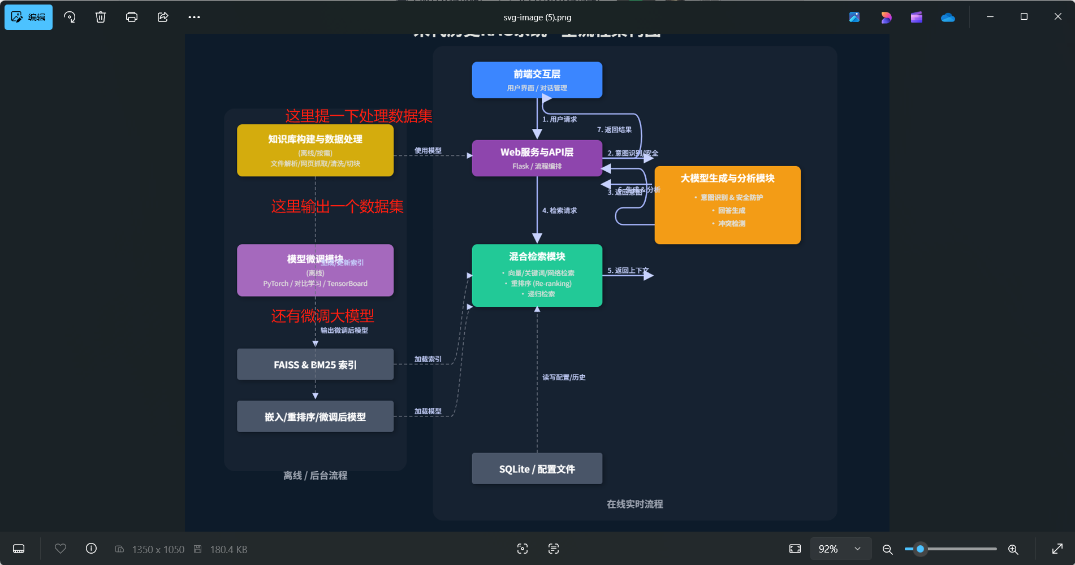
123

Slide 2



文本获取
数据清洗
构建知识库
构造数据集
模型微调
构建索引
问题输入
网页爬取
文档识别
文本分块
内容清洗
安全检测
知识库
微调数据集
检索模型微调
FAISS & BM25 索引
嵌入/重排序
模型回复
生成模型微调
离线
在线
查询改写与递归检索
用户交互
后端读取
输入处理
多路检索
混合检索+重排
整合
大模型生成
后置处理
问题输入
知识库匹配
模型回复
前端交互
用户界面
对话管理
后端接收 Web服务
流程编排
安全检测
意图识别
加载索引
生成模型
冲突检测
联网搜索
SerpApi
指定网址
爬虫
读取历史记录
数据库
写入数据库
写入数据库

Slide 3
